Slide 1
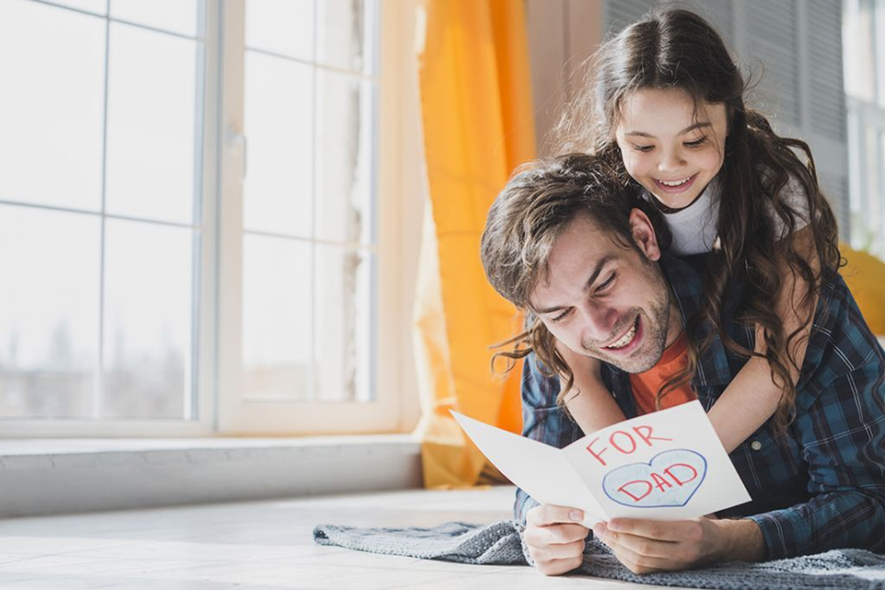
ΔΗΜΟΣΙΟ ΝΗΠΙΑΓΩΓΕΙΟ ΛΑΤΣΙΩΝ Β’ – 2020

Slide 2
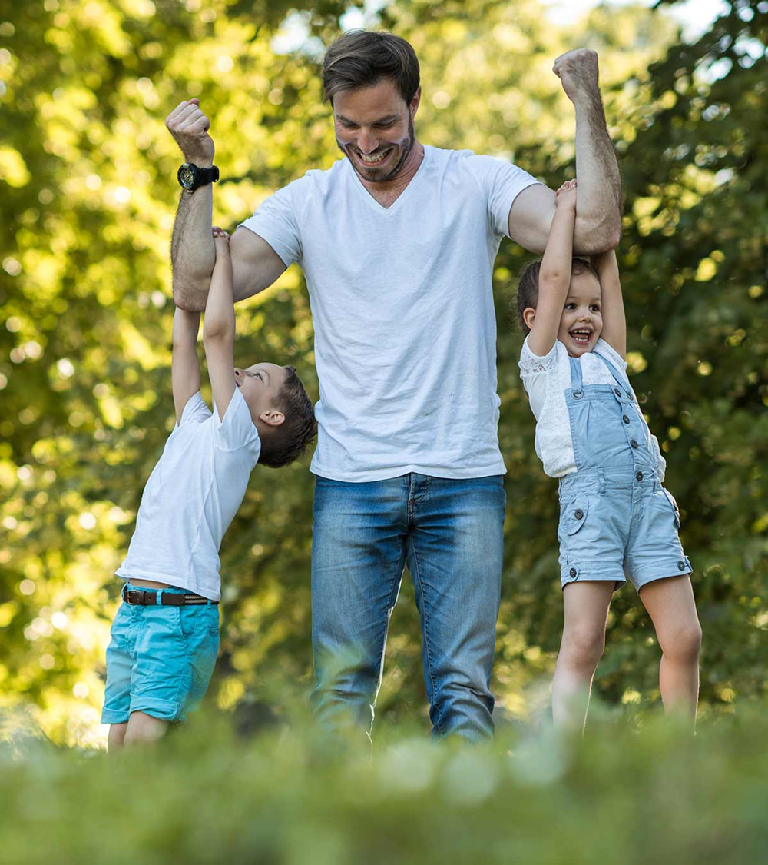

Slide 3
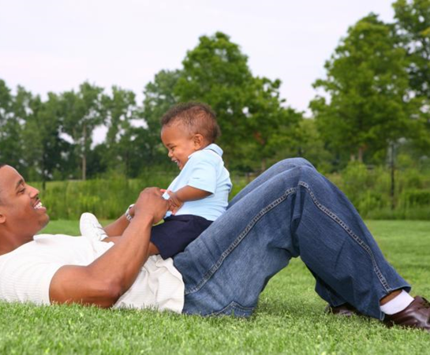
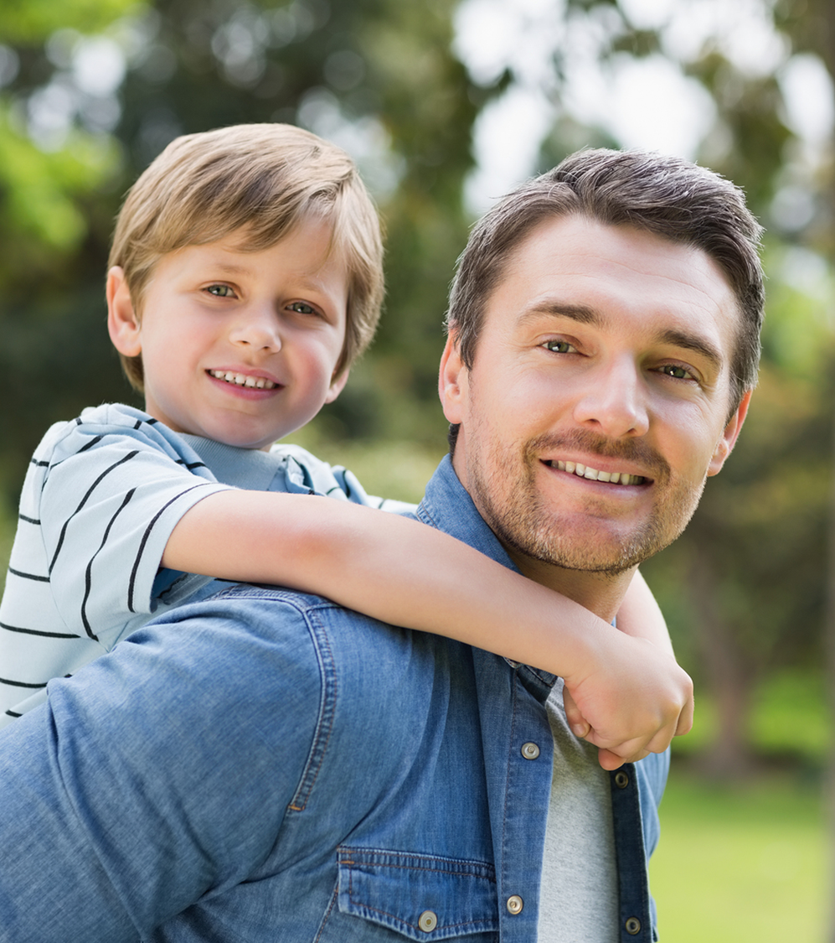
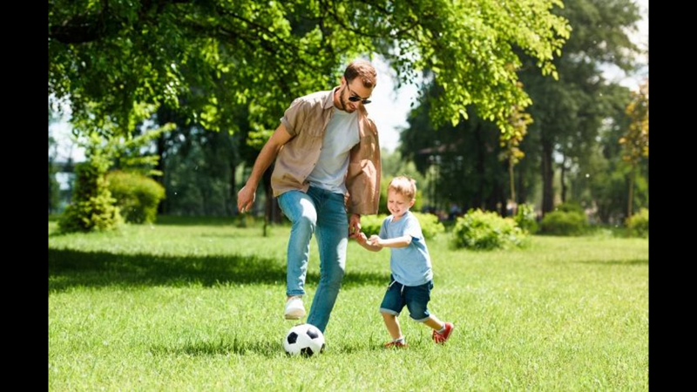
Είσαι ο ήρωάς μου γλυκέ μου πατέρα γιατί τόσα πράγματα κάνεις για μένα!
Πάτησε στην πιο πάνω εικόνα, το τραγούδι να ακουστεί
και μερικά πράγματα από αυτά, να θυμηθείς και να πεις!

Slide 5
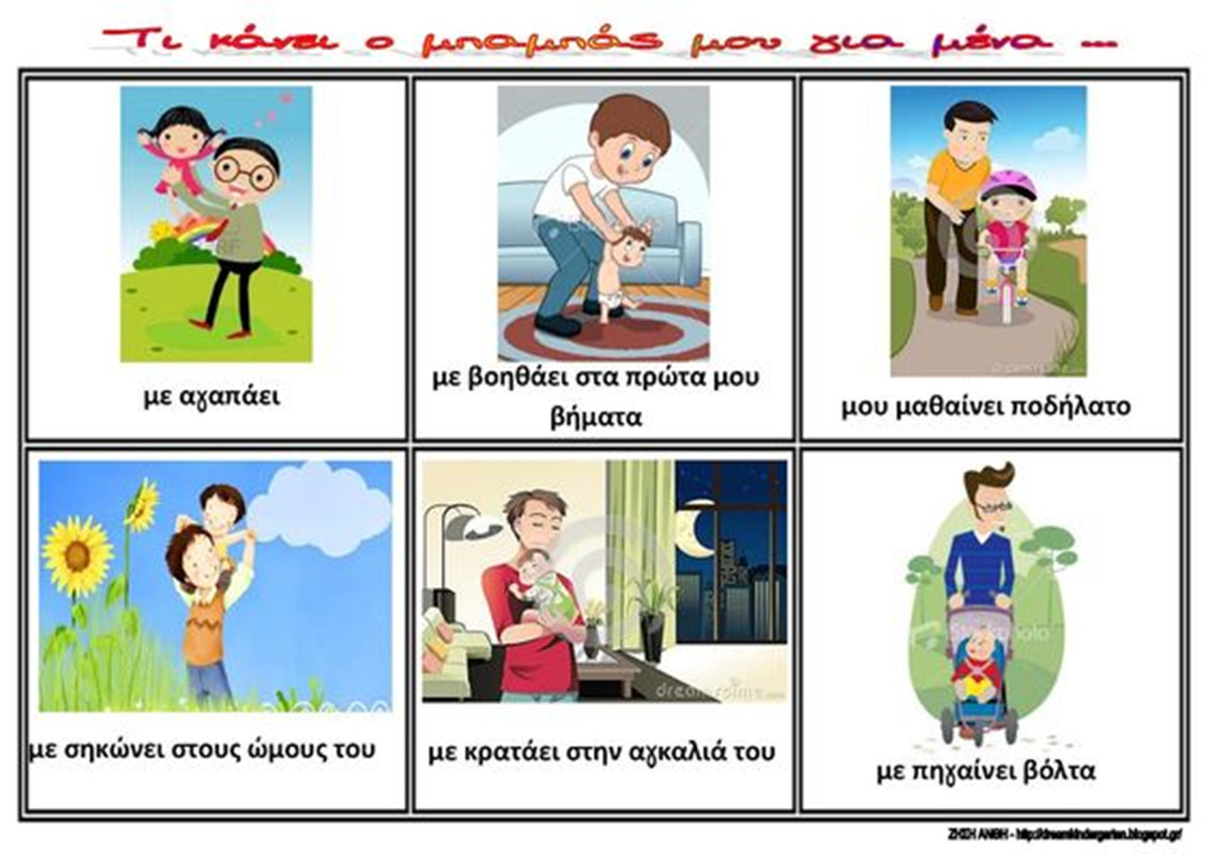

Slide 6
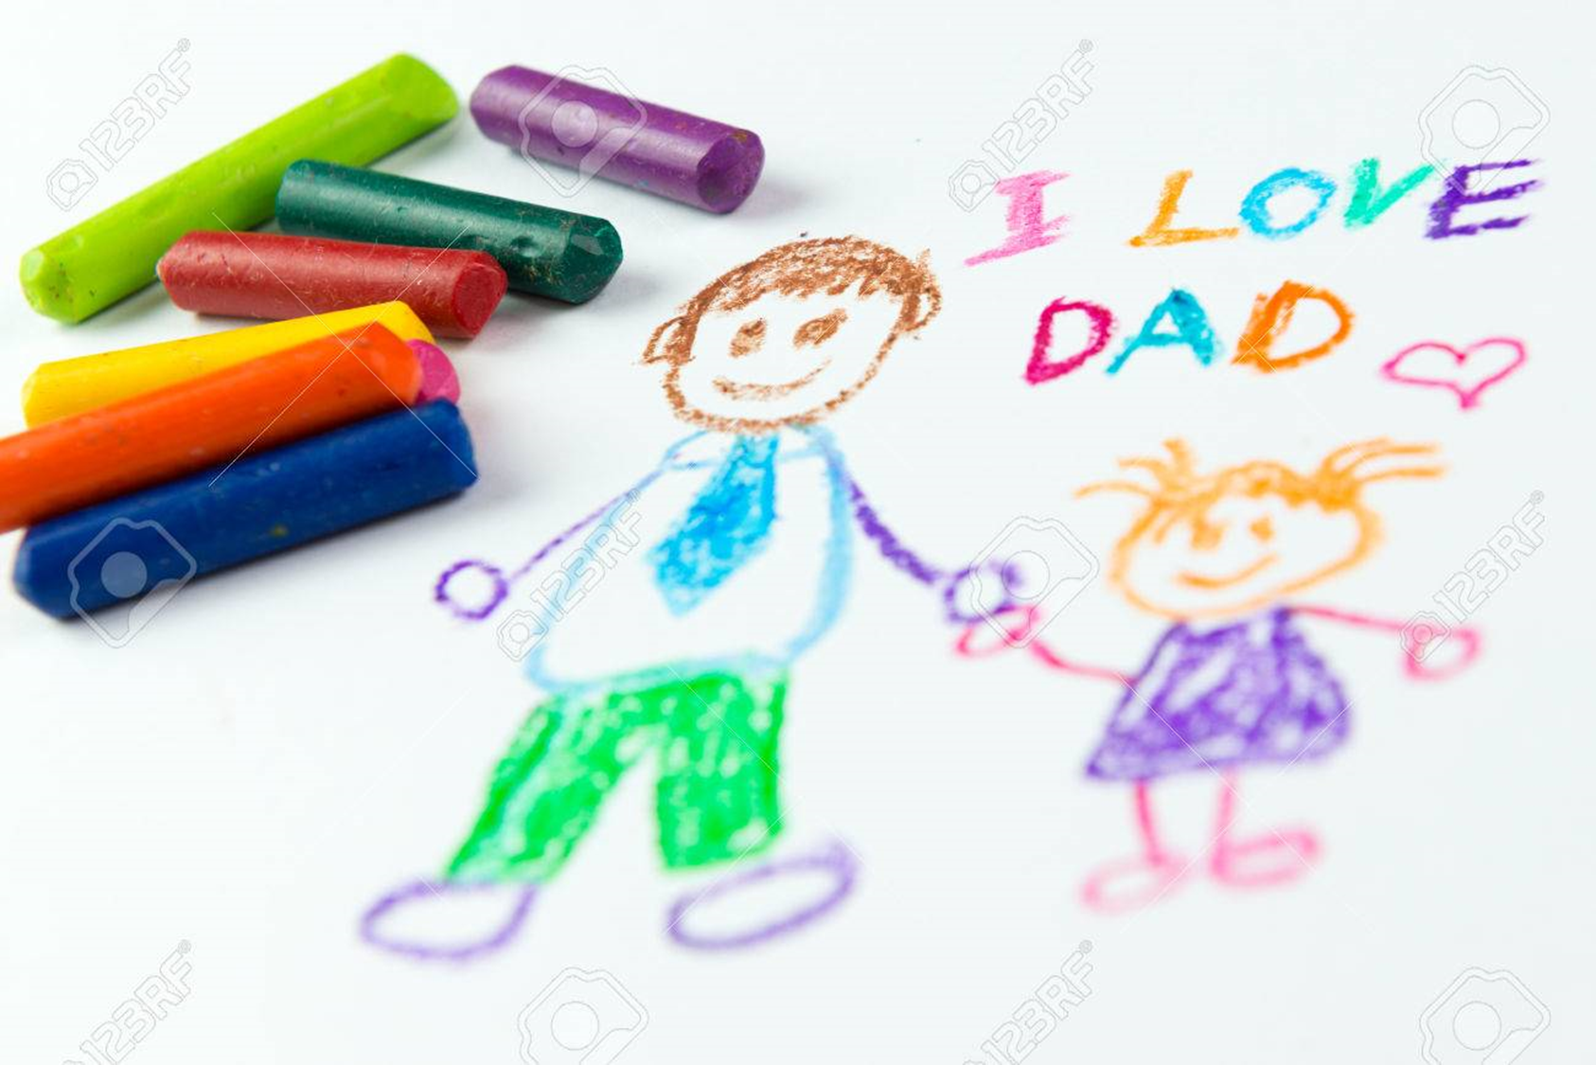
Ζωγραφίζω τι μου αρέσει πιο πολύ να κάνω με τον πατέρα μου!
Μου αρέσει να ……………………………………………………………….

Slide 7
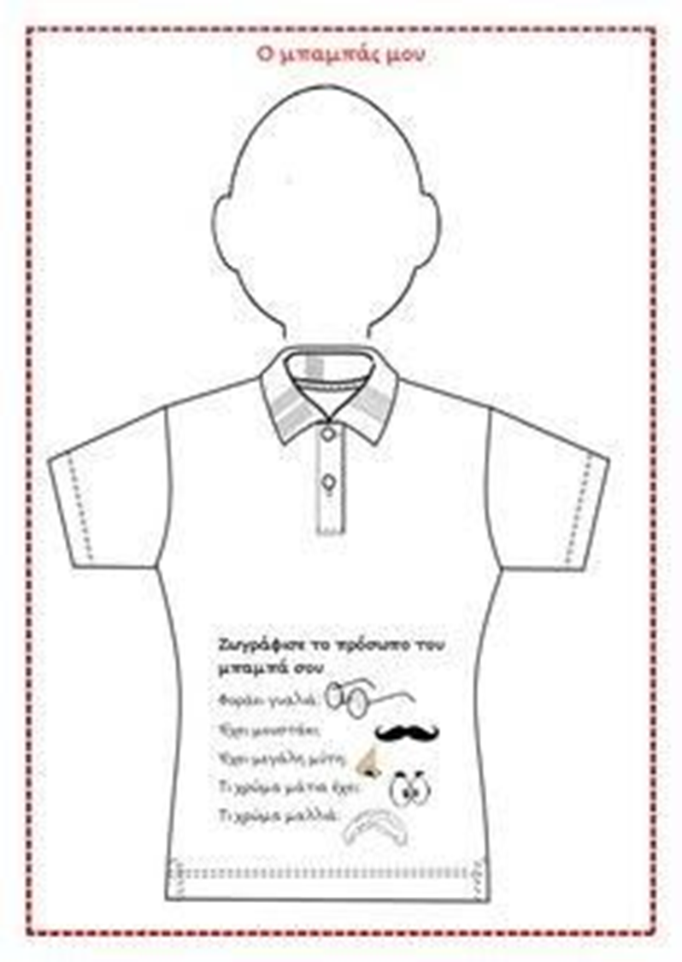
Ο μπαμπάς μου
Περιγράφω τον μπαμπά μου!
Εξωτερική Εμφάνιση:
Ζωγραφίζω:
Το χρώμα των ματιών του
Το χρώμα των μαλλιών του
Αν φοράει γυαλιά
Αν έχει μουστάκι

Slide 8
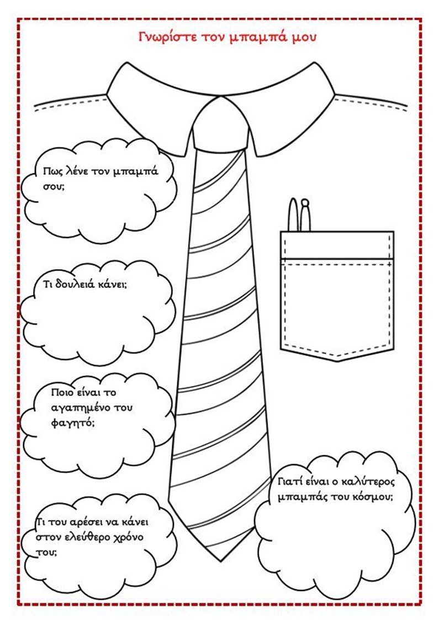

Slide 9
Οι λέξεις – επίθετα που ταιριάζουν στον δικό μου μπαμπά είναι…
………………………..
……………………………….
………………………………
……………………………….

Slide 10
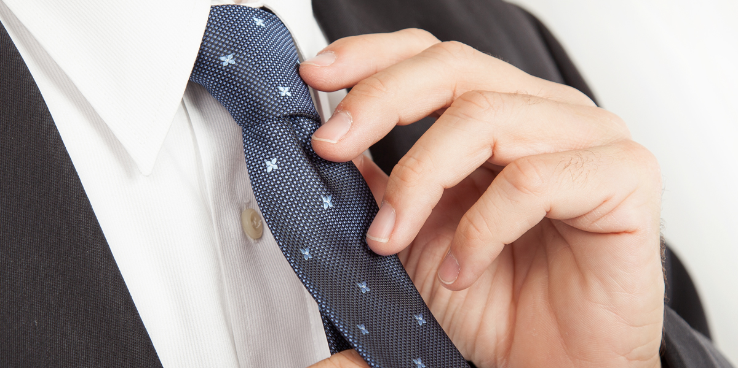
Ένα δώρο για σένα μπαμπά μου που γιορτάζεις!
Τύπωσε τη γραβάτα σε χαρτονάκι και στόλισέ την με όποιο τρόπο θες. Από πίσω γράψε την ευχή σου!
Θα χρειαστείς ένα κομμάτι λάστιχο, για να περάσεις στο πάνω μέρος, αφού πρώτα το διπλώσεις!

Slide 11
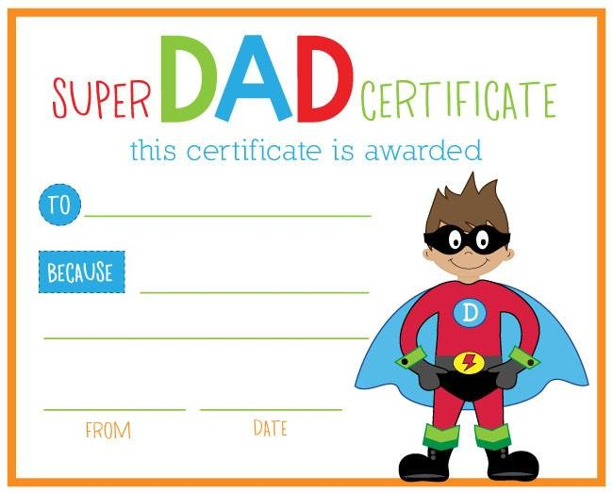
ΔΙΠΛΩΜΑ
Ο ΚΑΛΥΤΕΡΟΣ ΜΠΑΜΠΑΣ ΤΟΥ ΚΟΣΜΟΥ
ΣΤΟΝ
ΕΠΕΙΔΗ
ΑΠΟ
ΗΜΕΡΟΜΗΝΙΑ
Πάτησε στον παρακάτω σύνδεσμο για ν’ ακούσεις το τραγούδι:
https://www.youtube.com/watch?v=zORQJlf_Pss

